Slide 1
计算机系统讨论班 第13周
Virtual memory
2023.12.6

Slide 2
基础知识

Slide 3
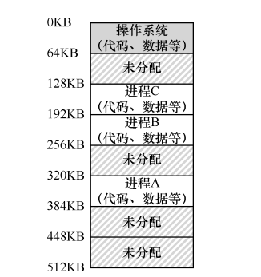
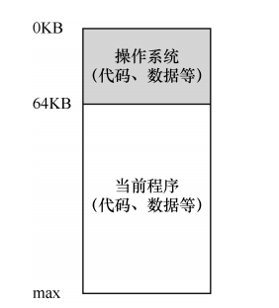
虚拟内存之前曾经使用过的内存机制
轮到谁谁就占据全部内存
把其他进程扔进磁盘里
把内存划分成块
每个进程用一个块
大小不一定合适
每个进程分配一个段
访存时使用段寄存器寻址
需要碎片整理：复制内存同时修改段寄存器
开销太大

Slide 4
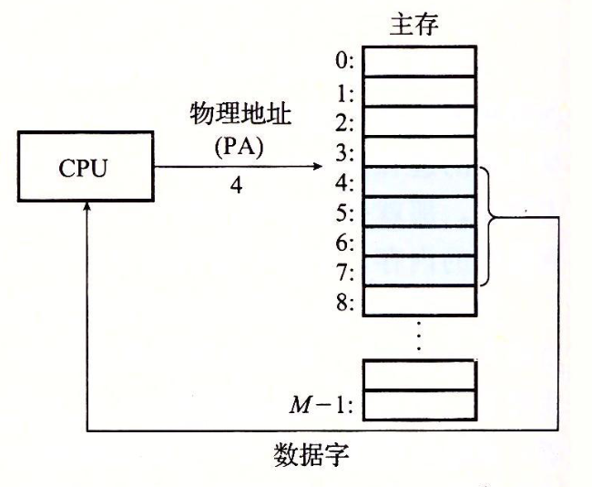
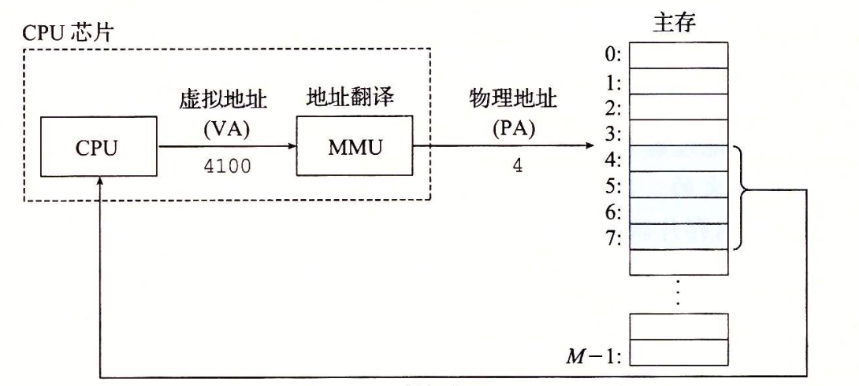
物理寻址，物理地址空间，虚拟寻址，虚拟地址空间
设虚拟地址的地址长度为n位
则虚拟地址空间大小为
物理地址空间大小：M（不要求是2的幂）

Slide 5
进程A的虚拟地址空间
物理地址空间
（DRAM）
虚拟内存的主要思路：
VP0：未缓存的
VP1：已缓存的
VP2：已缓存的
VP3：未分配的
VP4：已缓存的
VP5：未分配的
VP6：未缓存的
VP7：已缓存的
PP0
PP1
PP2
PP3
PP4
PP5
PP6
PP7
PP8
PP9
1.每个进程都有一个虚拟地址空间，程序运行时使用的地址是虚拟地址，在虚拟地址空间上索引得到数据。
2.不同进程的虚拟地址空间相互隔离，无法直接访问对方数据。
3.虚拟和物理地址空间都被划分的固定大小的页
4.虚拟地址空间由物理内存和磁盘作为支持，虚拟内存页可以是不存在的，或者在物理内存上，或者在磁盘上。
VP0：已缓存的
VP1：未缓存的
VP2：已缓存的
VP3：未缓存的
VP4：未缓存的
VP5：未分配的
VP6：已缓存的
VP7：未分配的
术语：
VP：虚拟页
PP：物理页
VA：虚拟地址
PA：物理地址
SRAM：指高速缓存
DRAM：指主存
disk
进程B的虚拟地址空间

Slide 6
进程A的虚拟地址空间
物理地址空间
（DRAM）
虚拟内存页的三种状态：
VP0：未缓存的
VP1：已缓存的
VP2：已缓存的
VP3：未分配的
VP4：已缓存的
VP5：未分配的
VP6：未缓存的
VP7：已缓存的
PP0
PP1
PP2
PP3
PP4
PP5
PP6
PP7
PP8
PP9
未分配的，没有分配的页，不占用物理内存或者磁盘空间。
已缓存的，虚拟页存在物理内存上。
未缓存的，虚拟页没有存在物理内存上。
VP0：已缓存的
VP1：未缓存的
VP2：已缓存的
VP3：未缓存的
VP4：未缓存的
VP5：未分配的
VP6：已缓存的
VP7：未分配的
disk
进程B的虚拟地址空间

Slide 7
进程A的虚拟地址空间
物理地址空间
（DRAM）
页表
VP0：未缓存的
VP1：已缓存的
VP2：已缓存的
VP3：未分配的
VP4：已缓存的
VP5：未分配的
VP6：未缓存的
VP7：已缓存的
PP0
PP1
PP2
PP3
PP4
PP5
PP6
PP7
PP8
PP9
当访问虚拟地址的时候，通过查找页表来确定它的状态和位置
有效位是1：虚拟页在DRAM上，地址指向磁盘位置
有效位是0，地址是NULL：页未分配
有效位是0，地址不是NULL：指向页在磁盘上的哪个位置
（PTE里存储的具体内容稍
后介绍）
有效位 | 物理页地址 或者磁盘位置
1 | PP8
0 | 磁盘XXX处
1 | PP7
0 | 磁盘YYY处
0 | 磁盘ZZZ处
0 | null
1 | PP5
0 | null
VP0：已缓存的
VP1：未缓存的
VP2：已缓存的
VP3：未缓存的
VP4：未缓存的
VP5：未分配的
VP6：已缓存的
VP7：未分配的
术语：
PTE：页表条目
disk
进程B的虚拟地址空间

Slide 8
进程A的虚拟地址空间
物理地址空间
（DRAM）
页命中
VP0：未缓存的
VP1：已缓存的
VP2：已缓存的
VP3：未分配的
VP4：已缓存的
VP5：未分配的
VP6：未缓存的
VP7：已缓存的
PP0
PP1
PP2
PP3
PP4
PP5
PP6
PP7
PP8
PP9
运行进程B的CPU：访问VP2
查表，发现页有效
从表中取出物理页地址，进行访问
有效位 | 物理页地址 或者磁盘位置
1 | PP8
0 | 磁盘XXX处
1 | PP7
0 | 磁盘YYY处
0 | 磁盘ZZZ处
0 | null
1 | PP5
0 | null
VP0：已缓存的
VP1：未缓存的
VP2：已缓存的
VP3：未缓存的
VP4：未缓存的
VP5：未分配的
VP6：已缓存的
VP7：未分配的
disk
进程B的虚拟地址空间

Slide 9
进程A的虚拟地址空间
物理地址空间
（DRAM）
缺页（1）
VP0：未缓存的
VP1：已缓存的
VP2：已缓存的
VP3：未分配的
VP4：已缓存的
VP5：未分配的
VP6：未缓存的
VP7：已缓存的
PP0
PP1
PP2
PP3
PP4
PP5
PP6
PP7
PP8
PP9
运行进程B的CPU：访问VP1
查表，发现页无效
触发缺页故障
页在磁盘里，尝试调入
有效位 | 物理页地址 或者磁盘位置
1 | PP8
0 | 磁盘XXX处
1 | PP7
0 | 磁盘YYY处
0 | 磁盘ZZZ处
0 | null
1 | PP5
0 | null
VP0：已缓存的
VP1：未缓存的
VP2：已缓存的
VP3：未缓存的
VP4：未缓存的
VP5：未分配的
VP6：已缓存的
VP7：未分配的
disk
进程B的虚拟地址空间

Slide 10
进程A的虚拟地址空间
物理地址空间
（DRAM）
缺页（1）
VP0：未缓存的
VP1：已缓存的
VP2：已缓存的
VP3：未分配的
VP4：已缓存的
VP5：未分配的
VP6：未缓存的
VP7：已缓存的
PP0
PP1
PP2
PP3
PP4
PP5
PP6
PP7
PP8
PP9
运行进程B的CPU：访问VP1
查表，发现页无效
触发缺页故障
页在磁盘里，尝试调入
将VP1从磁盘中取出，放到DRAM中，并标记VP1的PTE
从缺页故障返回
再次访问VP1，则成功
有效位 | 物理页地址 或者磁盘位置
1 | PP8
1 | PP0
1 | PP7
0 | 磁盘YYY处
0 | 磁盘ZZZ处
0 | null
1 | PP5
0 | null
VP0：已缓存的
VP1：未缓存的
VP2：已缓存的
VP3：未缓存的
VP4：未缓存的
VP5：未分配的
VP6：已缓存的
VP7：未分配的
disk
进程B的虚拟地址空间

Slide 11
进程A的虚拟地址空间
缺页（2）
VP0：未缓存的
VP1：已缓存的
VP2：已缓存的
VP3：未分配的
VP4：已缓存的
VP5：未分配的
VP6：未缓存的
VP7：已缓存的
物理地址空间
（DRAM）
运行进程B的CPU：访问VP1
查表，发现页无效
触发缺页故障
页在磁盘里，尝试调入
发现DRAM缓存已满，选择逐出页，假设选择PP6（VP0）
PP0
PP1
PP2
PP3
PP4
PP5
PP6
有效位 | 物理页地址 或者磁盘位置
1 | PP6
0 | 磁盘XXX处
1 | PP5
0 | 磁盘YYY处
0 | 磁盘ZZZ处
0 | null
1 | PP4
0 | null
VP0：已缓存的
VP1：未缓存的
VP2：已缓存的
VP3：未缓存的
VP4：未缓存的
VP5：未分配的
VP6：已缓存的
VP7：未分配的
disk
进程B的虚拟地址空间

Slide 12
进程A的虚拟地址空间
缺页（2）
VP0：未缓存的
VP1：已缓存的
VP2：已缓存的
VP3：未分配的
VP4：已缓存的
VP5：未分配的
VP6：未缓存的
VP7：已缓存的
物理地址空间
（DRAM）
运行进程B的CPU：访问VP1
查表，发现页无效
触发缺页故障
页在磁盘里，尝试调入
发现DRAM缓存已满，选择逐出页，假设选择PP6（VP0）
将VP0放入磁盘
并标记VP0的PTE
PP0
PP1
PP2
PP3
PP4
PP5
PP6
有效位 | 物理页地址 或者磁盘位置
0 | 磁盘WWW处
0 | 磁盘XXX处
1 | PP5
0 | 磁盘YYY处
0 | 磁盘ZZZ处
0 | null
1 | PP4
0 | null
VP0：未缓存的
VP1：未缓存的
VP2：已缓存的
VP3：未缓存的
VP4：未缓存的
VP5：未分配的
VP6：已缓存的
VP7：未分配的
disk
进程B的虚拟地址空间

Slide 13
进程A的虚拟地址空间
缺页（2）
VP0：未缓存的
VP1：已缓存的
VP2：已缓存的
VP3：未分配的
VP4：已缓存的
VP5：未分配的
VP6：未缓存的
VP7：已缓存的
物理地址空间
（DRAM）
运行进程B的CPU：访问VP1
查表，发现页无效
触发缺页故障
页在磁盘里，尝试调入
发现DRAM缓存已满，选择逐出页，假设选择PP6（VP0）
将VP0放入磁盘
并标记VP0的PTE
将VP1从磁盘中取出，放到DRAM中，并标记VP1的PTE
从缺页故障返回
再次访问VP1，则成功
PP0
PP1
PP2
PP3
PP4
PP5
PP6
有效位 | 物理页地址 或者磁盘位置
0 | 磁盘WWW处
1 | PP6
1 | PP5
0 | 磁盘YYY处
0 | 磁盘ZZZ处
0 | null
1 | PP4
0 | null
VP0：未缓存的
VP1：未缓存的
VP2：已缓存的
VP3：未缓存的
VP4：未缓存的
VP5：未分配的
VP6：已缓存的
VP7：未分配的
disk
进程B的虚拟地址空间

Slide 14
进程A的虚拟地址空间
缺页（3）
VP0：未缓存的
VP1：已缓存的
VP2：已缓存的
VP3：未分配的
VP4：已缓存的
VP5：未分配的
VP6：未缓存的
VP7：已缓存的
物理地址空间
（DRAM）
运行进程B的CPU：访问VP5
查表，发现页无效
触发缺页故障
页是未分配的，程序异常退出
PP0
PP1
PP2
PP3
PP4
PP5
PP6
有效位 | 物理页地址 或者磁盘位置
1 | PP8
1 | PP5
0 | 磁盘WWW处
0 | 磁盘YYY处
0 | 磁盘ZZZ处
0 | null
1 | PP5
0 | null
VP0：已缓存的
VP1：已缓存的
VP2：未缓存的
VP3：未缓存的
VP4：未缓存的
VP5：未分配的
VP6：已缓存的
VP7：未分配的
disk
进程B的虚拟地址空间

Slide 15
进程A的虚拟地址空间
物理地址空间
（DRAM）
分配页面
VP0：未缓存的
VP1：已缓存的
VP2：已缓存的
VP3：未分配的
VP4：已缓存的
VP5：未分配的
VP6：未缓存的
VP7：已缓存的
PP0
PP1
PP2
PP3
PP4
PP5
PP6
PP7
PP8
PP9
假如调用malloc导致堆增长，需要对VP7进行分配
有效位 | 物理页地址 或者磁盘位置
1 | PP8
0 | 磁盘XXX处
1 | PP7
0 | 磁盘YYY处
0 | 磁盘ZZZ处
0 | null
1 | PP5
0 | null
VP0：已缓存的
VP1：未缓存的
VP2：已缓存的
VP3：未缓存的
VP4：未缓存的
VP5：未分配的
VP6：已缓存的
VP7：未分配的
disk
进程B的虚拟地址空间

Slide 16
进程A的虚拟地址空间
物理地址空间
（DRAM）
分配页面
VP0：未缓存的
VP1：已缓存的
VP2：已缓存的
VP3：未分配的
VP4：已缓存的
VP5：未分配的
VP6：未缓存的
VP7：已缓存的
PP0
PP1
PP2
PP3
PP4
PP5
PP6
PP7
PP8
PP9
假如调用malloc导致堆增长，需要对VP7进行分配
有效位 | 物理页地址 或者磁盘位置
1 | PP8
0 | 磁盘XXX处
1 | PP7
0 | 磁盘YYY处
0 | 磁盘ZZZ处
0 | null
1 | PP5
0 | 磁盘VVV处
VP0：已缓存的
VP1：未缓存的
VP2：已缓存的
VP3：未缓存的
VP4：未缓存的
VP5：未分配的
VP6：已缓存的
VP7：未缓存的
disk
进程B的虚拟地址空间

Slide 17
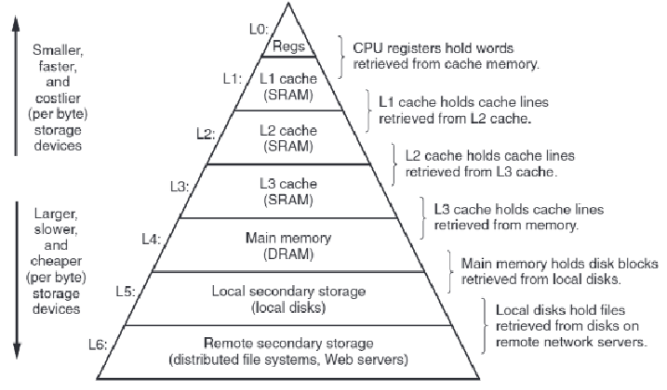
虚拟内存作为缓存的工具
可以认为虚拟内存空间本来是在磁盘上的，而将DRAM视作是虚拟内存缓存
DRAM缓存的特点：
访问磁盘的时间开销很大，所以DRAM不命中（缺页）的惩罚很大，因此：
DRAM是全相联的缓存，即任何虚拟页可以存在任何物理页上
页面大小很大，通常4K-2M
写策略采用写回而不是直写
虚拟内存的性能不会很差
由于程序有局部性，虚拟页面的常驻集合较小。
虚拟内存大小可以超过DRAM缓存大小
因为不常用的页面会被从DRAM上逐出

Slide 18
虚拟内存作为内存管理的工具
虚拟内存为每个进程提供了一个抽象屏障，使其感觉不到物理内存的限制。
每个程序都认为它拥有整个地址空间，而不必担心物理内存的大小或位置。
从而简化了内存管理
具体来说，它可以：
简化链接
简化加载
简化共享
简化内存分配

Slide 19
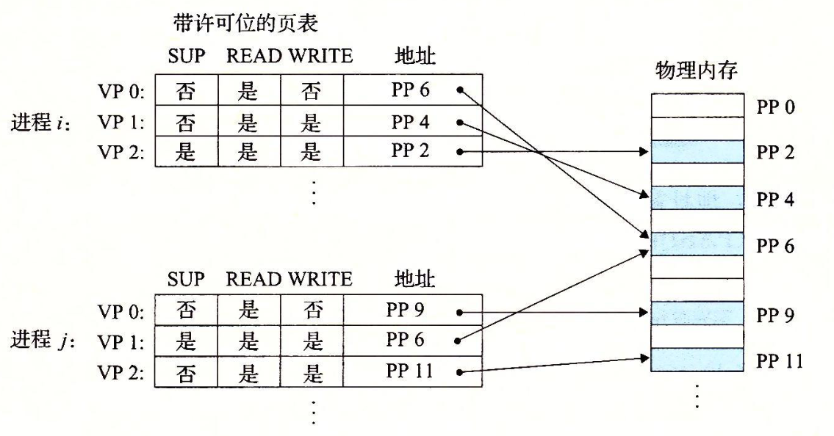
虚拟内存作为内存保护的工具
为了安全和秩序，操作系统必须对进程访问内存做出限制，比如：
不允许一个进程直接访问另一个进程的地址空间
不允许一个进程在用户模式下访问内核地址空间
不允许一个进程访问只读内存区域（如.text，.rodata）
虚拟内存将每个程序的地址空间隔离开来
通过在PTE中加入权限位，来判断此次访问是否合法

Slide 20
地址翻译

Slide 21
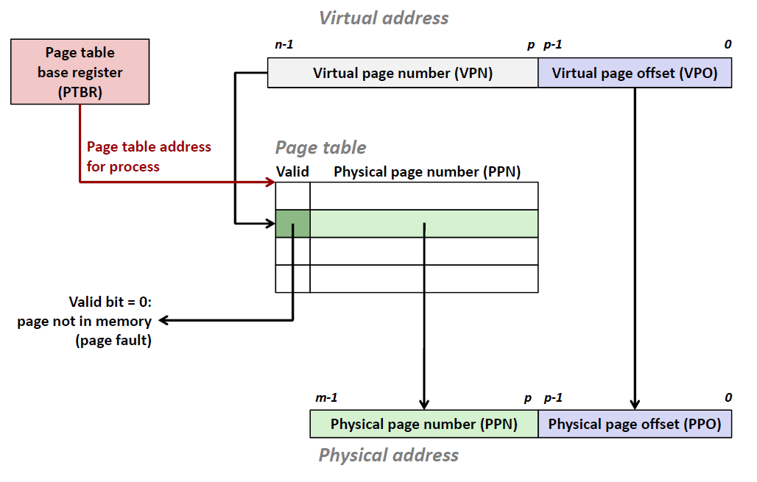
术语表
VPN：虚拟页号
VPO：虚拟页偏移
PPN：物理页号
PPO：物理页偏移
TLBT：TLB标记
TLBI：TLB组索引
CT：缓存标记
CI：缓存组索引
CO：缓存块偏移

Slide 22
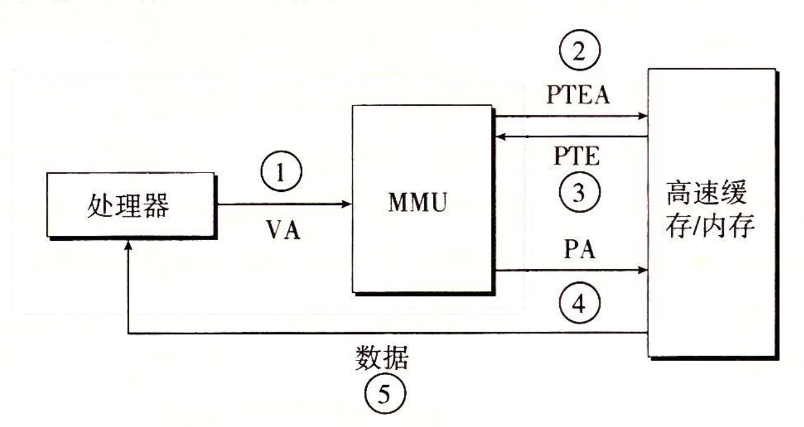
地址翻译——页命中

Slide 23
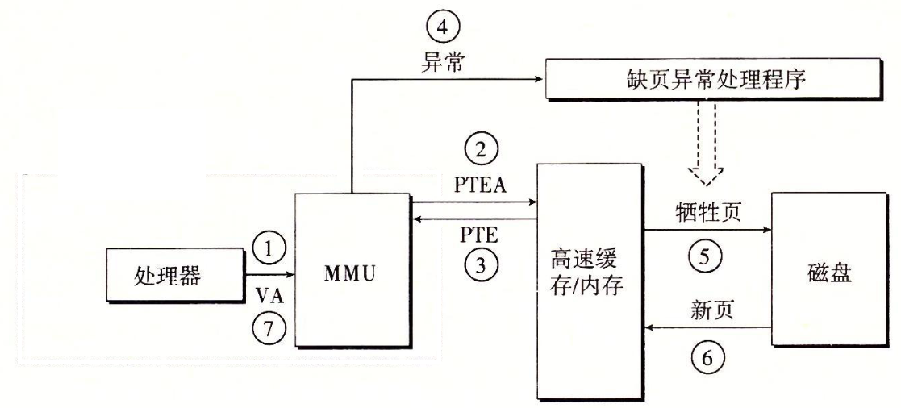
地址翻译——缺页时页面调入

Slide 24
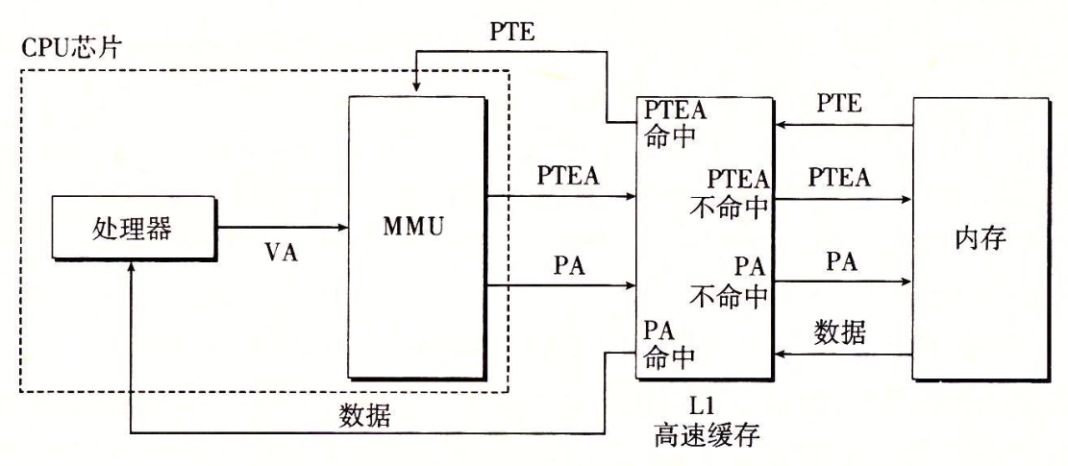
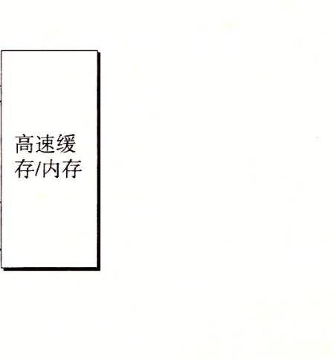
地址翻译——结合高速缓存
页和页表本身都能被缓存在高速缓存中
访问时两者都可能发生不命中

Slide 25
地址翻译——使用TLB进行加速
我们会很频繁的访问PTE，因此需要加快访问PTE的速度
TLB，翻译后备缓冲器，是一种在CPU中的缓存，用来缓存页表项
结构是组相联高速缓存，但是每一行是一个PTE
将VPN划分为标记（TLBT）和组索引（TLBI）
（访问TLB时一次访问一行，没有块偏移，VPO不是块偏移而是访问页面时的页偏移）
由于不同的进程使用不同的页表，故在上下文切换时，TLB会被刷新（全部标记为无效）
一个虚拟地址：

Slide 26
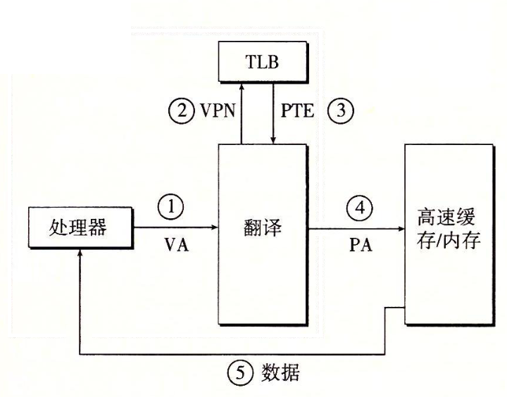
地址翻译——TLB命中

Slide 27
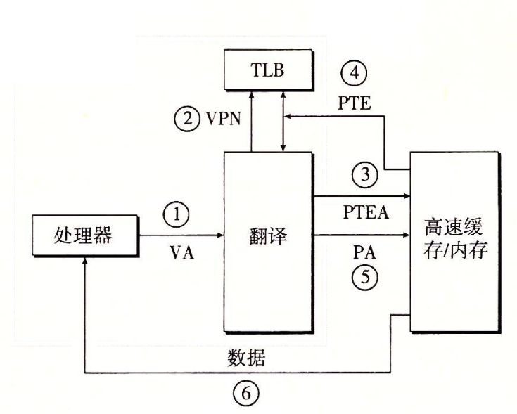
地址翻译——TLB不命中

Slide 28
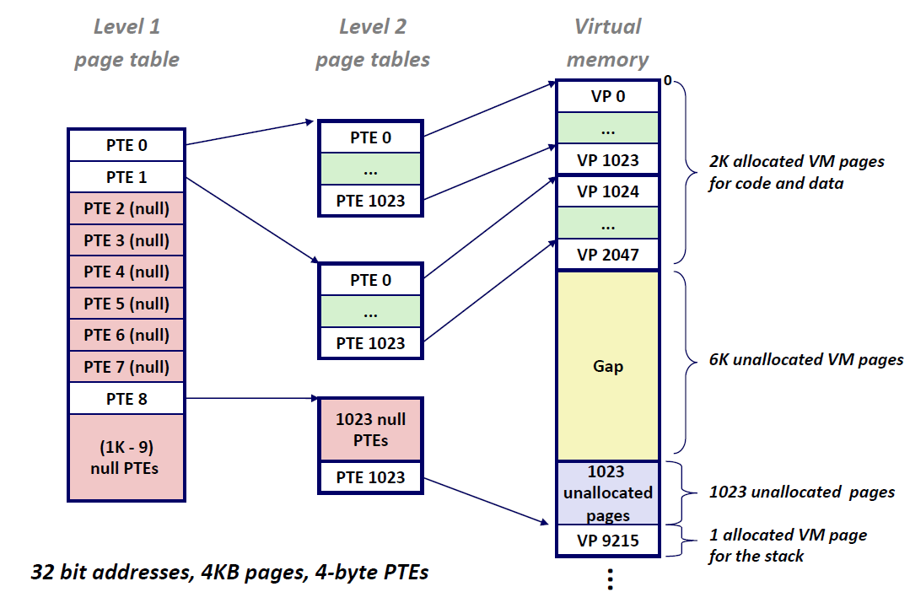
地址翻译——多级页表
问题：页表需要常驻在物理内存中，占据一片连续的区域
在32位系统中，每个进程需要4MB的页表
在64位系统中，页表更大且无法存储
观察发现：
大部分的虚拟地址空间都是未分配的，因此大部分的PTE也都是未分配的，有一部分页表的PTE全都是未分配的，这种页表就没必要存储
解决方案：多级页表.
从数据结构的方面考虑，单级页表->连续数组，多级页表->树，只需要分配需要的页表（树节点）
右图为二级页表实例，其中第二级只分配了3个表就可以满足要求，而不是1024个

Slide 29
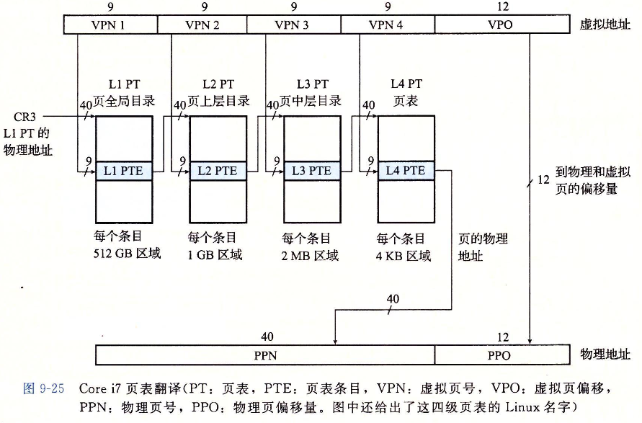
地址翻译——多级页表
一般情况下，每个页表正好占据一个页
VPN被分成k份
先从页表地址寄存器获得第一级页表的物理地址
利用VPN1在一级页表上索引，找到一个PTE，获得二级页表的物理地址
利用VPN2在二级页表上索引，找到一个PTE，获得三级页表的物理地址
……
……
利用VPNk在k级页表上索引，找到一个PTE，获得要查找的页的物理地址

Slide 30
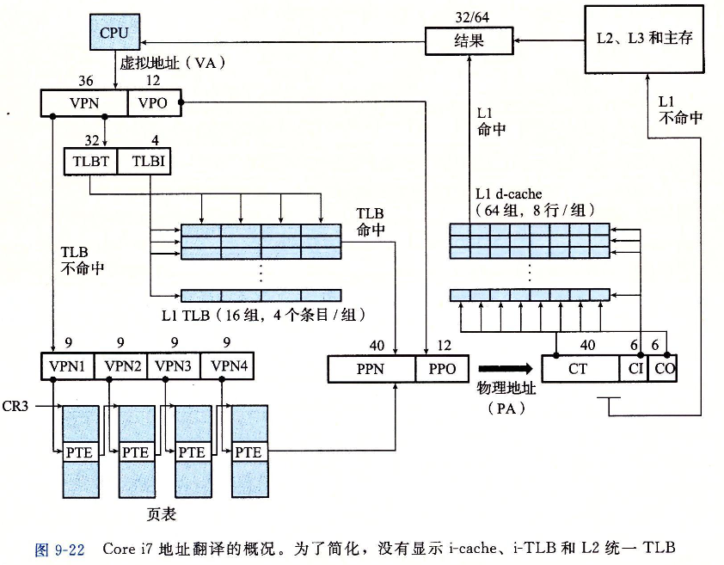
Core i7 地址翻译

Slide 31
Core i7 一二三级页表的PTE（用来索引下一级页表）
P：子页表在/不在物理内存
R/W: 所有可访问页的只读或读写权限
U/S: 所有可访问页的用户或超级用户（内核）访问权限
WT：子页表直写/写回缓存策略
CD：能/不能缓存子页表
A: 引用位（每次访问都会设置，可以用它实现页替换算法）
PS：4KB或4MB页大小（只对第一层PTE定义）
Base addr：子页表物理地址的高40位（物理页表4KB对齐）
XD：能/不能从这个PTE可访问的所有页中取指令
存储Base Addr的空间用不到64位，高位有空余（因为物理地址没那么大），低位也有空余（因为物理页4K对齐，这些位必是0），可以在这些位上存储一些信息。

Slide 32
Core i7 四级页表的PTE（用来索引物理页）
P：子页在/不在物理内存
R/W: 子页的只读或读写权限
U/S: 子页的用户或超级用户（内核）访问权限
WT：子页直写/写回缓存策略
CD：能/不能缓存子页
A: 引用位（每次访问都会设置，可以用它实现页替换算法）
D: 修改位（写后设置，决定是否写回牺牲页）
G: 全局位（任务切换时，不从TLB中驱逐出去）
Base addr：子页物理地址的高40位（物理页4KB对齐）
XD：能/不能从这个子页中取指令
存储Base Addr的空间用不到64位，高位有空余（因为物理地址没那么大），低位也有空余（因为物理页4K对齐，这些位必是0），可以在这些位上存储一些信息。

Slide 33
Linux虚拟内存

Slide 34
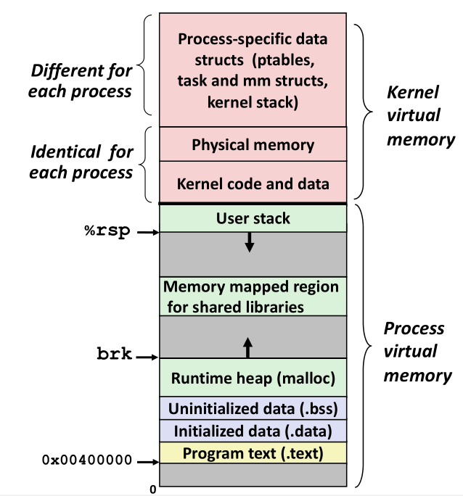
Linux虚拟内存系统
进程相关的结构
用户地址空间
内核中与进程相关的结构
包括页表，task和mm结构，内核栈等
进程无关的结构
和物理内存直接对应的部分
便于内核直接访问物理内存
内核自身的代码和数据

Slide 35
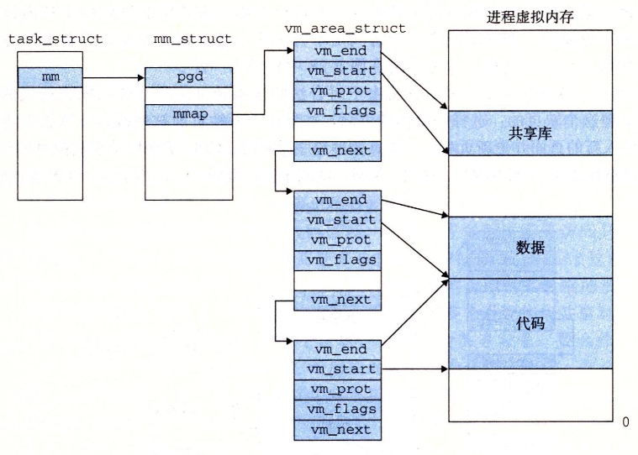
Linux虚拟内存区域
每个进程有一个task_struct，包含PID、指向用户栈的指针、可执行目标文件的名字、以及程序计数器等。
pgd指向第一级页表(页全局目录)的基址。
mmap指向一个vm_area_structs(区域结构)的链表。
vm_start:指向这个区域的起始处。
vm_end:指向这个区域的结束处。
vm_prot:描述这个区域内包含的所有页的读写许可权限。
vm_flags:描述这个区域内的页面是与其他进程共享的，还是这个进程私有的(还描述了其他一些信息)。
vm_next:指向链表中下一个区域结构。

Slide 36
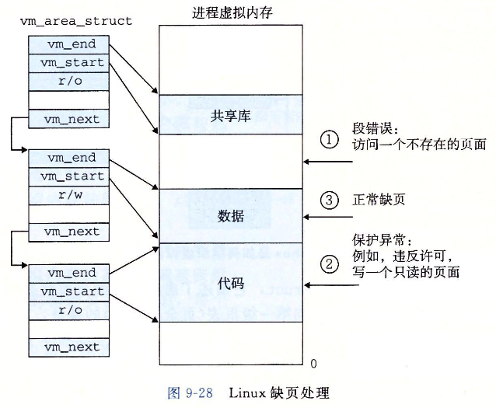
Linux页故障处理
1. 判断地址是不是存在的
和每个段的起始位置作比较，如果没有找到在某个段中，则终止
2. 判断访问是不是合法的
查看读/写/执行位
3. 前两个都不是，则页故障是缺页导致的
将页面调入

Slide 37
内存映射和共享
虚拟内存区域可以和一个磁盘上的对象关联起来，以初始化这个虚拟内存区域的内容
普通文件（如execve加载的可执行目标文件）
匿名文件（请求二进制0，不是真的在磁盘上）
虚拟页面被初始化后，会与交换空间swap file换来换去

Slide 38
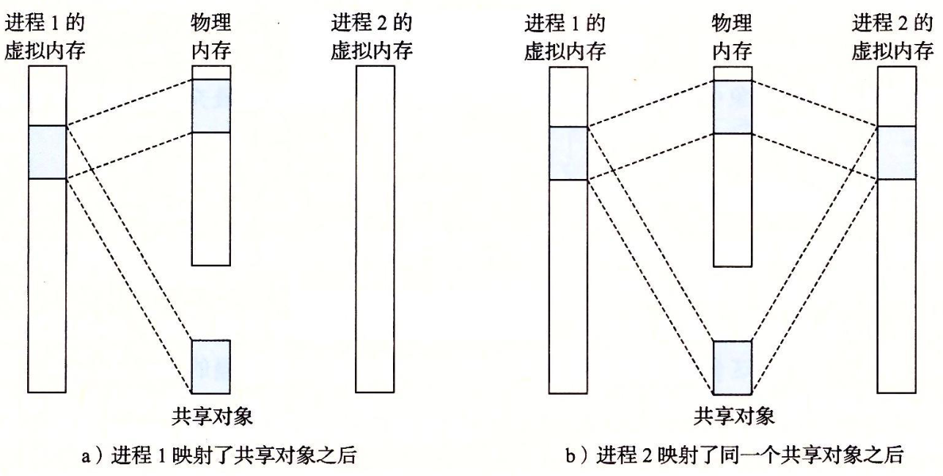
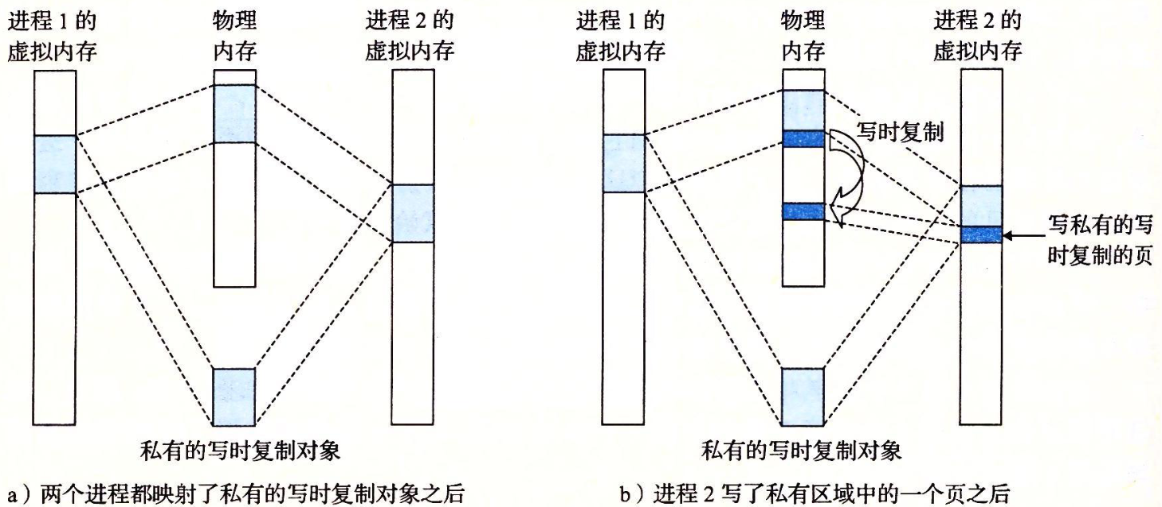
共享对象和私有对象
对于每个进程，对象有两类
共享对象-共享区域：和其他共享这个对象的进程共享
私有对象-私有区域：对其他所有进程都不可见
共享对象的映射：
多个进程共享同一个对象
物理内存中只留一份，各个进程用自己的虚拟地址/VP对应到它
私有对象的映射：
COW: copy-on-write——保护故障
私有对象一开始是只读的
当有进程尝试写的时候，被写的页面在物理内存中复制，新复制的页面标记为可写，并且与虚拟页面关联。
既实现了私有性，又最大限度的保留了内存

Slide 39
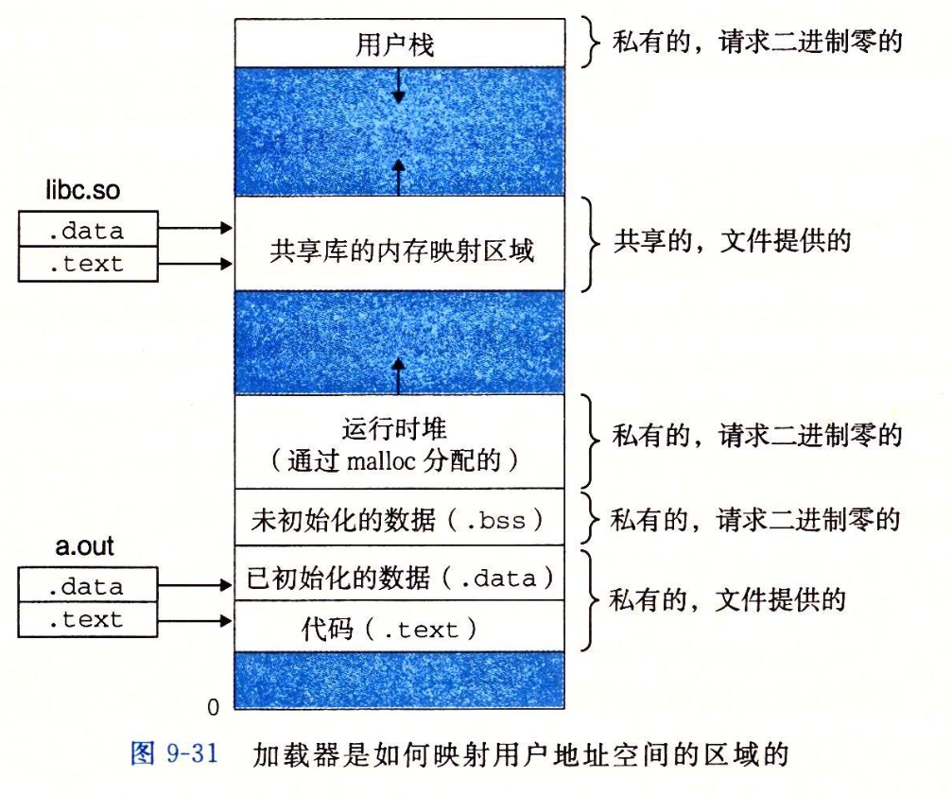
fork和execve
fork
为新进程创建数据结构，分配pid，创建当前区域结构的原样副本。
所有页都标记为只读、私有的写时复制
当任意一个进程进行写操作时，会创建新页面
execve
删除已存在的用户区域
映射私有区域
代码、数据、.bss、栈
映射共享区域，
共享对象（或目标）链接
设置程序计数器

Slide 40
mmap和munmap
void *mmap(void *addr, size_t length, int prot, int flags, int fd, off_t offset);
在进程的地址空间中创建映射区域
addr: 指定映射区域的首地址，通常设为NULL，让系统自动选择合适的地址。
length: 映射区域的长度（字节数）。
prot: 保护标志，指定对映射区域的访问权限，如 PROT_READ、PROT_WRITE、PROT_EXEC等。
flags: 控制映射区域的属性，如 MAP_SHARED、MAP_PRIVATE等。
fd: 文件描述符，指定要映射的文件，如果是匿名映射，则传入 -1。
offset: 文件映射的偏移量。
成功时返回映射区的起始地址，失败时返回 MAP_FAILED
int munmap(void *addr, size_t length);
解除内存映射
addr: 映射区域的首地址。
length: 映射区域的长度。
成功时返回 0，失败时返回 -1。

Slide 41
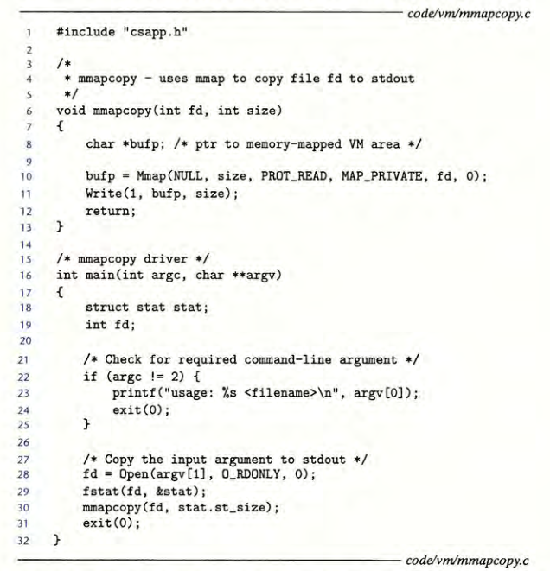
mmap和munmap

Slide 42
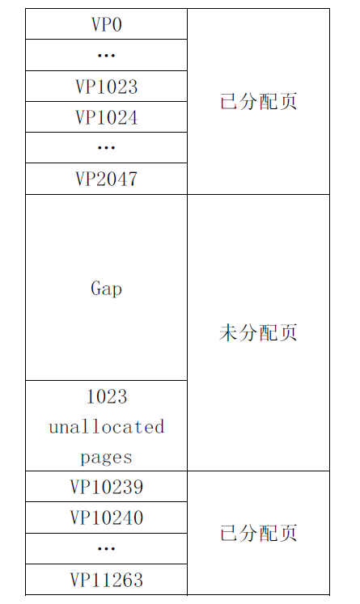
1024 5

Slide 44
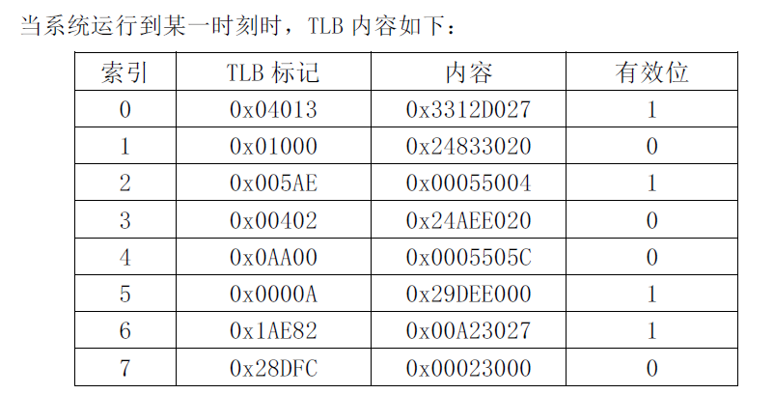

Slide 45
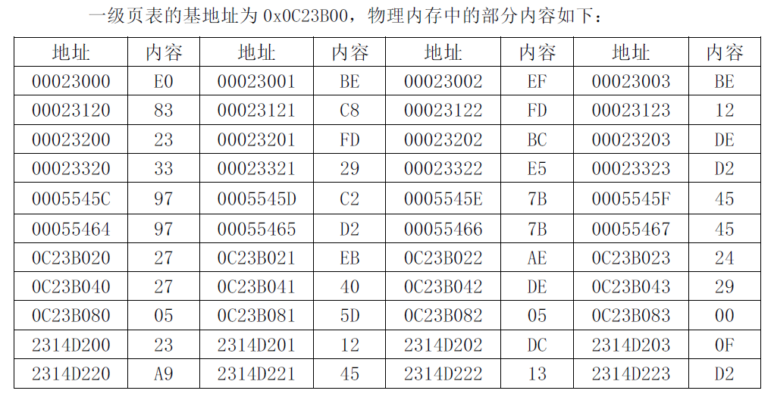

Slide 46
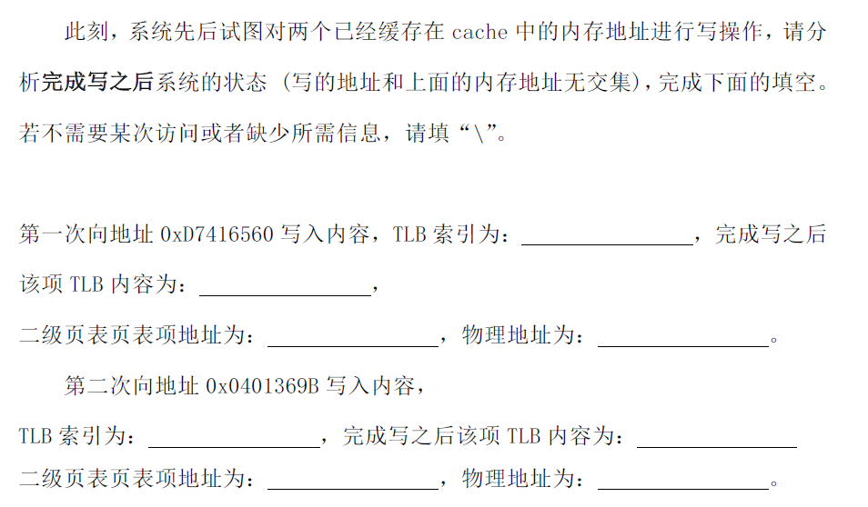
6
0x00A23067
\
0x00A23560
3
0x00BA4067
0x00BA469B
0x29DE404C

Slide 47
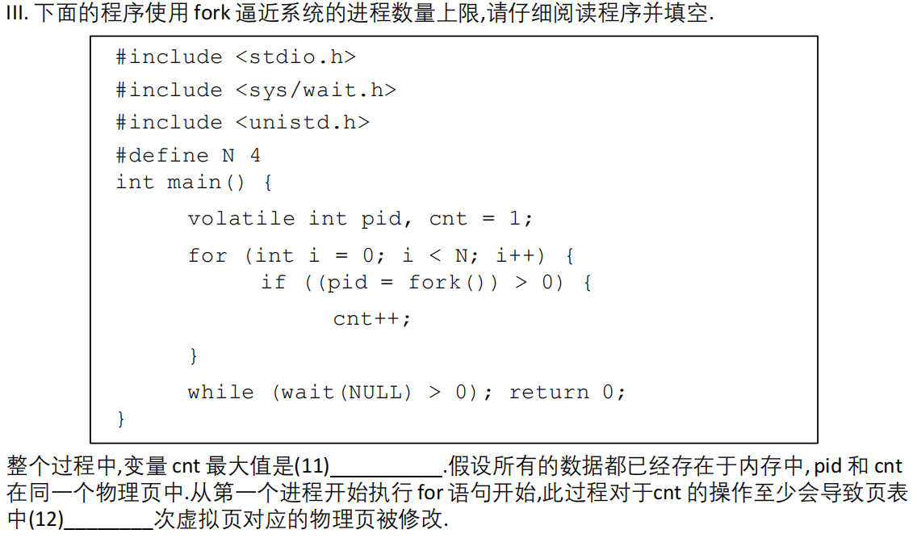
练习
5
15

Slide 48
B

Slide 49
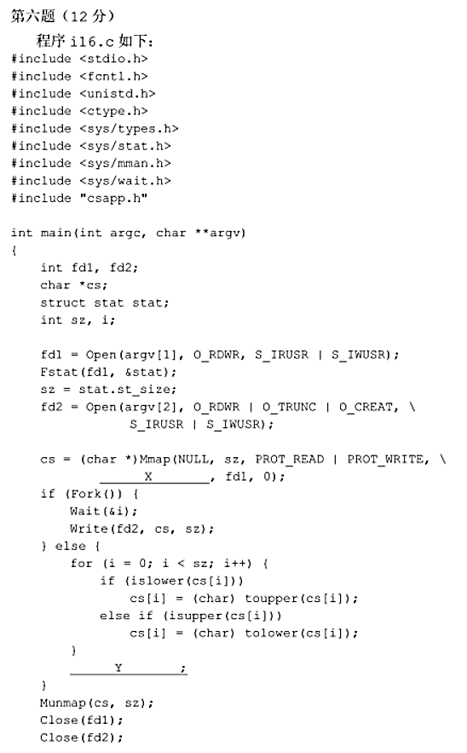
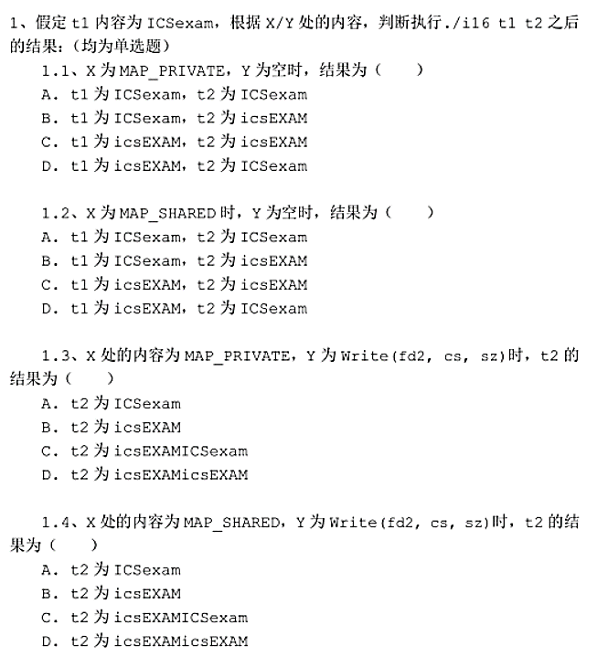

Slide 50
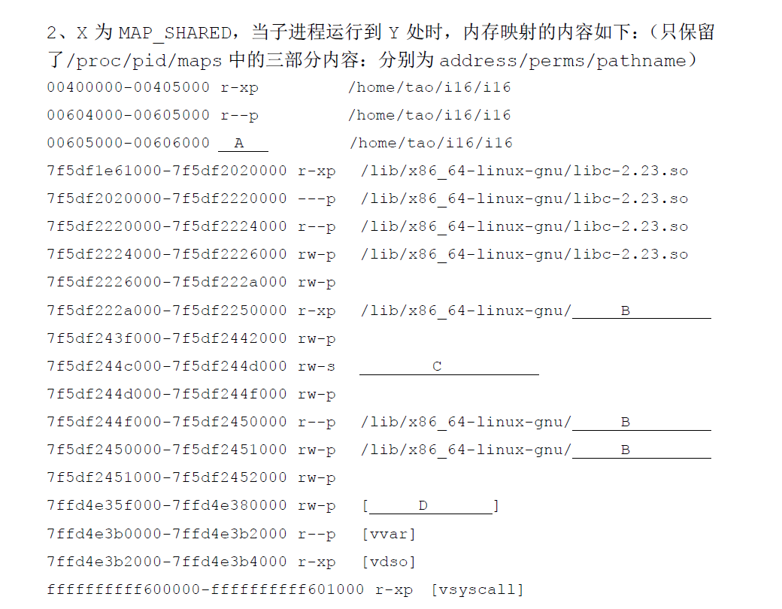
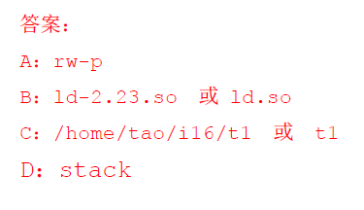

Slide 51
C

Slide 52
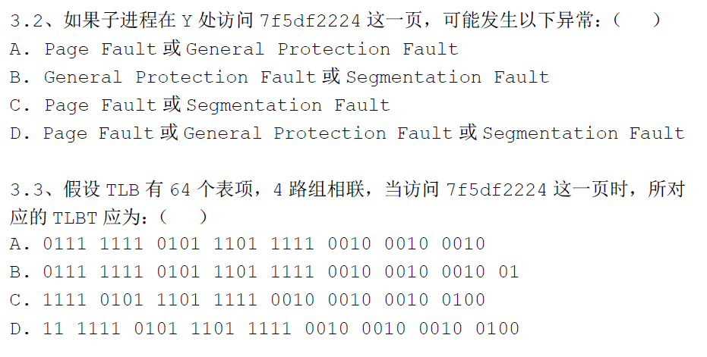
C A

Slide 53
D

Slide 54
练习
C

Slide 55
练习
B

